Slide 1
BÀI 3: TRẬT TỰ THẾ GIỚI
SAU CHIẾN TRANH LẠNH

Slide 2
Khởi động
Nhận diện lịch sử

Slide 4
Khởi động
Nêu một số hiểu biết của em về sự kiện Bức tường Béc-lin sụp đổ (tháng 11/1989).

Slide 5
+ Bức tường Béc-lin là sản phẩm - biểu tượng mạnh mẽ nhất của Chiến tranh lạnh và biểu tượng của thế giới lưỡng cực (tự do tư và độc tài cộng sản).
+ Ngày 9/11/1989, Bức tường Béc-lin sụp đổ sau 28 năm được xây dựng, chấm dứt sự chia cắt nước Đức. Đông và Tây Đức chính thức hợp nhất vào ngày 3/10/1990, trở thành nước Cộng hòa Liên bang Đức ngày nay, đánh một dấu mốc quan trọng trong lịch sử thế giới hiện đại.

Slide 6
1. Xu thế phát triển chính của thế giới sau Chiến tranh lạnh.
- Xu thế đa cực: nhiều cực, nhiều trung tâm trong quan hệ quốc tế.
- Xu thế lấy phát triển kinh tế là trọng tâm, xây dựng sức mạnh tổng hợp của mỗi quốc gia.

Slide 7
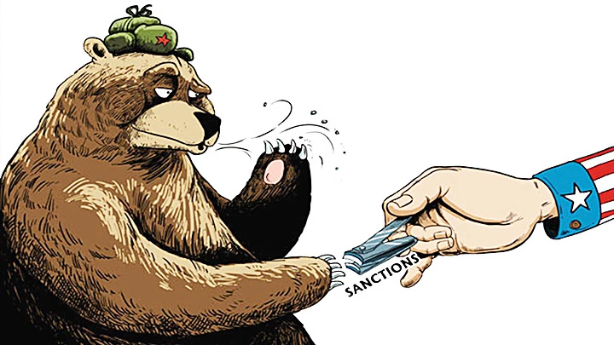
1. Xu thế phát triển chính của thế giới sau Chiến tranh lạnh.
- Xu thế đối thoại, hợp tác trong quan hệ quốc tế: Các nước điều chỉnh quan hệ với nhau theo chiều hướng hoà hoãn, đối thoại đa dạng hoá, đa phương hóa quan hệ quốc tế.

Slide 8
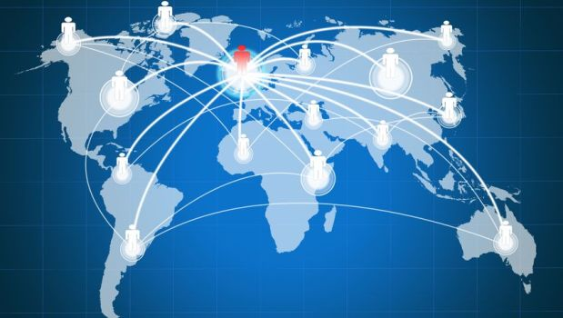
1. Xu thế phát triển chính của thế giới sau Chiến tranh lạnh.
- Xu thế toàn cầu hoá diễn ra dưới sự tác động của cách mạng khoa học – công nghệ.

Slide 9
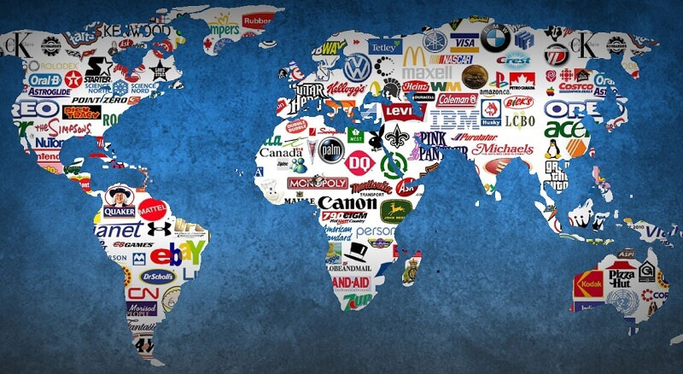
1. Xu thế phát triển chính của thế giới sau Chiến tranh lạnh.
- Biểu hiện xu thế toàn cầu hóa
+ Sự phát triển nhanh chóng của quan hệ thương mại quốc tế
+ Sự phát triển và tác động to lớn của các công ty xuyên quốc gia.

Slide 10
1. Xu thế phát triển chính của thế giới sau Chiến tranh lạnh.
- Biểu hiện xu thế toàn cầu hóa
+ Sự sáp nhập và hợp nhất các công ty thành những tập đoàn lớn, nhất là công ty khoa học - kỹ thuật.

Slide 11
1. Xu thế phát triển chính của thế giới sau Chiến tranh lạnh.
+ Sự ra đời của các tổ chức liên kết kinh tế, thương mại, tài chính quốc tế và khu vực (EU, IMF, WTO, APEC, ASEM…)
=> Toàn cầu hóa là xu thế khách quan không thể đảo ngược.

Slide 12
2. Xu thế đa cực trong quan hệ quốc tế
a. Khái niệm đa cực
- Đa cực là khái niệm chỉ trạng thái địa - chính trị toàn cầu với nhiều trung tâm quyền lực chi phối.
+ Nhiều quốc gia, khu vực tạo ra thế cân bằng về kinh tế, chính trị, quân sự toàn cầu.

Slide 13
Phân biệt trật tự đa cực với đơn cực
+ Trật tự đơn cực: do một siêu cường chi phối, dẫn dắt các quan hệ quốc tế.
+ Trật tự đa cực: nhiều nước, nhiều trung tâm, tổ chức quốc tế phản ánh tương quan so sánh lực lượng mới trong quan hệ quốc tế sau Chiến tranh lạnh.

Slide 14
2. Xu thế đa cực trong quan hệ quốc tế
b. Xu thế đa cực
Nêu những nét chính về xu thế đa cực trong quan hệ quốc tế từ sau Chiến tranh lạnh?

Slide 15
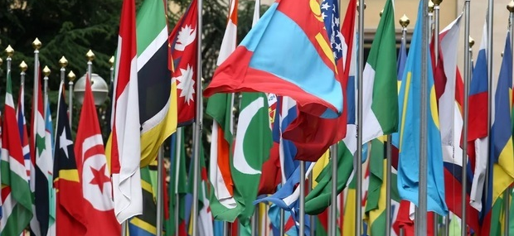
2. Xu thế đa cực trong quan hệ quốc tế
b. Xu thế đa cực
- Đầu thế kỉ XXI, trật tự thế giới từng bước chuyển sang xu thế đa cực, biểu hiện:

Slide 16
2. Xu thế đa cực trong quan hệ quốc tế
b. Xu thế đa cực
+ Mỹ suy giảm sức mạnh so với các cường quốc khác.
+ Các cường quốc Mỹ, Trung Quốc, Liên bang Nga, Liên minh châu Âu (EU), Nhật Bản, Ấn Độ,... gia tăng cạnh tranh sức mạnh, tầm ảnh hưởng trên các lĩnh vực kinh tế, chính trị, quân sự, đối ngoại.

Slide 17
2. Xu thế đa cực trong quan hệ quốc tế
b. Xu thế đa cực
– Nhóm nước đang phát triển có xu hướng tự chủ chiến lược về tài chính, công nghệ và an ninh – quốc phòng, tăng cường tầm ảnh hưởng của mình, ủng hộ thế giới đa cực.

Slide 18
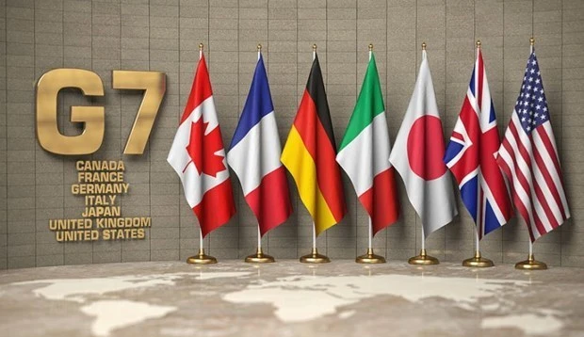
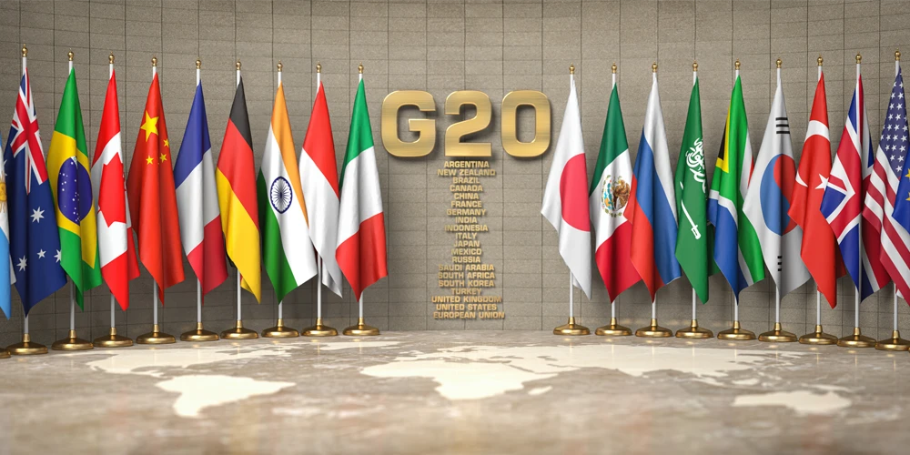
2. Xu thế đa cực trong quan hệ quốc tế
b. Xu thế đa cực
- Vai trò của các trung tâm, tổ chức kinh tế, tài chính quốc tế và khu vực ngày càng lớn.
+ Tiêu biểu là nhóm G7, nhóm G20, BRICS, Diễn đàn hợp tác kinh tế Á - Âu, Diễn đàn kinh tế châu Á - Thái Bình Dương...

Slide 19
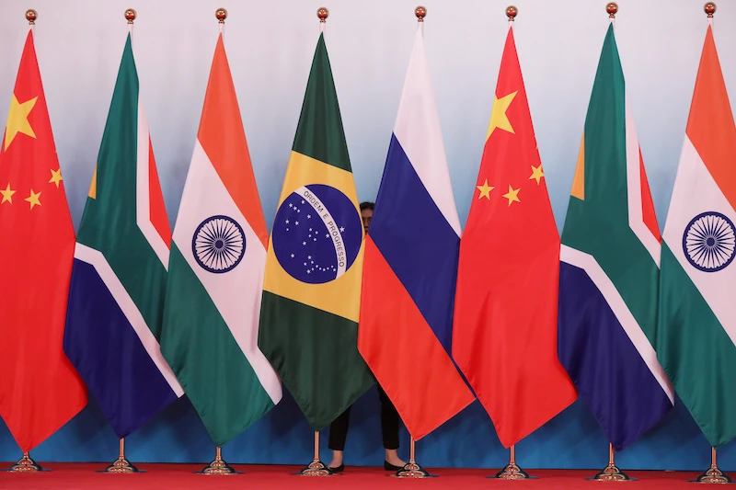
Các quốc gia thành viên BRICS tạo ra khối kinh tế chiếm khoảng 30% quy mô nền kinh tế toàn cầu, 26% diện tích và hơn 43% dân số thế giới
Tỷ trọng đóng góp vào GDP toàn cầu của BRICS đã vượt qua cả nhóm G7. Trong khi tỷ trọng của G7 giảm xuống 30% thì hiện 5 nước BRICS đóng góp 31,5%.

Slide 21
2. Xu thế đa cực trong quan hệ quốc tế
b. Xu thế đa cực
– Trong một thế giới đa cực, các quốc gia vừa cạnh tranh vừa hợp tác nhằm vươn lên và khẳng định vị thế của mình.
- Xu thế đa cực đem lại những thời cơ lớn nhưng cũng tạo ra không ít thách thức cho các nước.

